Slide 1

ESCUELA NORMAL DE EDUCACIÓN PREESCOLAR
CURSO. FORMA ESPACIO Y MEDIDA
GRADO. 1 D
INTEGRANTES:
PAMELA YUDITH AVILA CASTILLO N.L 1
SAMANTHA BUENO MORENO N.L 3
AIDE PATRICIA MACHORRO GARCÍA N.L 16
ACTIVIDADES DE ARITMETICA, MEDIDA Y GEOMETRÍA

Slide 2
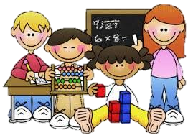
LA ENSEÑANZA DE LA
ARITMÉTICA EN NIVEL INICIAL

Slide 3



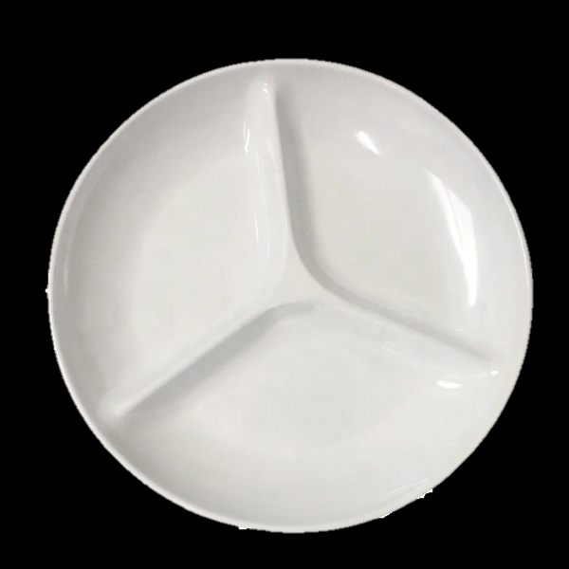
Mateinsectos
CAMPO DE FORMACION ACADEMICA: Pensamiento matemático
ORGANIZADOR CURRICULAR 1: Número, algebra y variación
ORGANIZADOR CURRICULAR 2: Número
APRENDIZAJE ESPERADO:
Resuelve problemas a través del conteo y con acciones sobre las colecciones.
Cuenta colecciones no mayores a 20 elementos.
Comunica de manera oral y escrita los números del 1 al 10 en diversas situaciones y de diferentes maneras, incluida la convencional.
MATERIALES:ROPA DE EXPLORADORES, LUPA, INSECTOS DE FOAMI CON NUMEROS DEL 1 AL 5, HOJA DE MATERIAL DIDÁCTICO,
CINTA DOBLE CARA, HOJAS DE ÁRBOL DE FOAMI, PLATO CON DIVISIÓN DE 3
LUGAR DE LA ACTIVIDAD: SALÓN DE CLASES
TIEMPO: 1hr
INICIO:
CANTAR LA CANCIÓN DE SUMA
https://www.youtube.com/watch?v=rXF5yQ7HYVQ
PREGUNTAR A LOS NIÑOS
¿Saben que comen los insectos?, ¿Cuántas hojitas podría comerse una mariquita?
Colocar los platos en el lugar de cada niño
Indicaciones: En su mesa tienen hojas de árbol, en el primer espacio del plato van a colocar la primer hojita que el insecto puede comer, y en el otro espacio la que se comerá más tarde, y en el espacio más grande pondrán las hojitas que al final del día se comió
Se repetirá 3 veces
1

Slide 4

DESARROLLO:
Pegar en la pizarra insectos con números en desorden, tendrán que ordenarlos del menor al mayor.
Dividir al grupo en equipos de 4
Mencionar al niño que se perdieron las parejas de los insectos que están el la pizarra, con su lupa tendrán que encontrarlos, en su mochila los van a guardar.
Poner los insectos en su mesa, un integrante del equipo pasará a la pizarra a pegar la pareja del insecto que encontraron, pero para que puedan estar juntos tendrán que resolver la suma que se hace con los dos insectos.
Continuar hasta terminar con todos los insectos.
2

Slide 5



CIERRE: Entregar una hoja con los insectos vistos, pero con distintos números, los niños resolverán las sumas
Retroalimentar con las siguientes preguntas:
¿Cuantas mariquitas sumaron al final?
¿Cuantos chapulines?
¿Cuántas hojitas pudo comer la mariquita?
¿Cuántos insectos encontramos?
=
2
2

Slide 6
EVALUACIÓN CONTINUA
INDICADORES | LO LOGRA | EN PROCESO | NO LO LOGRA
Puede sumar números grandes como 3, 4 y 5
Identifica el orden de la suma
Identifica los resultados de la suma
Ordena de menor a mayor los números

Slide 7
MATRIZ ANALITICA
Referente empírico | Análisis especulativo | ¿Qué puede lograr el alumno al realizar las actividades? | ¿Qué variantes se pueden aplicar según el grado que curse el alumno al abordar las actividades? | Referentes teóricos que expliquen logros a identificar
Para comenzar la clase, se trasmitió un video, después se les proporcionó un plato con tres separaciones en donde los alumnos realizaron sumas con hojas de papel, aquí colocaron en los dos espacios pequeños las hojas que comió una marquita y las que comería más tarde y en el espacio grande colocaron las dos cantidades realizando la adición. En el desarrollo lo niños jugaron a aun memorama con insectos, pero para poder unir los insectos iguales mencionaron la cantidad que formaban al sumar el número de cada insecto. Y para finalizar, se les entregó una hoja de trabajo en donde los pequeños realizaron sumas con insectos que contaban con números en específico y se realizaron preguntas sobre las tres actividades. | En el inicio de la actividad pudimos conocer si los alumnos contaban con aprendizajes previos sobre las adiciones, al proporcionarles material concreto y juntar las colecciones fue más sencillo para ellos resolverlas. Conforme realizaron las actividades fueron comprendiendo las instrucciones y las tareas a realizar, en algunos casos utilizaron sus dedos para contar y dibujaron puntos en la hoja de trabajo para guiarse. | Los alumnos lograron seguir instrucciones y trabajar en equipo. Establecer las nociones de seriación y clasificación, y cognitivamente construir las nociones aritméticas. Desarrollaron el pensamiento matemático, el cual será útil en la construcción de nuevos conocimientos y en la habilidad para formular generalizaciones | Las adiciones se realizan de la misma manera, sin embargo el grado de dificultad puede aumentar al realizar sumas con cantidades más grandes. | Para Piaget (1972, la seriación es un encadenamiento transitivo de relaciones de orden: A antes de B, 1 antes de 2, etc., donde los niños de 4 a 7 años ya están capacitados para aceptar dicho encadenamiento. Isoda (2003) propone dos tipos de preguntas en la clase de matemáticas: el primer tipo corresponde a aquellas preguntas para potenciar el pensamiento matemático de los alumnos, que se formulan con la intención de desarrollar, reconocer, o reorganizar el conocimiento matemático de los alumnos, el método de resolución empleado y su pertinencia. El segundo tipo son las preguntas orientadas a cambiar las fases de enseñanza en el salón de clases.

Slide 8
LA ENSEÑANZADE LA MEDIDA EN EL NIVEL INCIAL

Slide 9
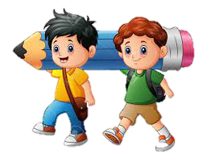
Midamos juntos
CAMPO DE FORMACION ACADEMICA: Pensamiento matemático
ORGANIZADOR CURRICULAR 1: Forma, espacio y medida
ORGANIZADOR CURRICULAR 2: Magnitudes y medidas
APRENDIZAJE ESPERADO:
-Identifica la longitud de varios objetos a través de la comparación directa o mediante el uso de un intermediario.
-Compara distancias mediante el uso de un intermediario.
-Mide objetos o distancias mediante el uso de unidades no convencionales
Materiales : borrador, 2 vasos, estambre, un gancho, una galleta, un lápiz, un clip, una piedra, una crayola y la hoja de trabajo lugar: salón de clases tiempo: inicio: 15 min desarrollo: 20 min cierre: 15min

Slide 10
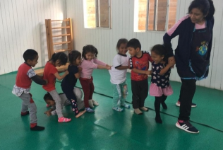
ACTIVIDAD DE INICIO
La clase iniciara con la canción de “ soy una serpiente “ la cual dice:
Soy una serpiente que anda por el bosque buscando una parte su cola , ¿quiere ser usted una parte de mi cola?
La maestra será la guia y poco a poco lo niños se iran integrando.
Les preguntara:
¿sabes cual es la diferencia entre largo y corto?
¿ la cola al principio era larga o corta?
¿ cuando acabamos fue larga la cola?

Slide 11
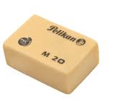
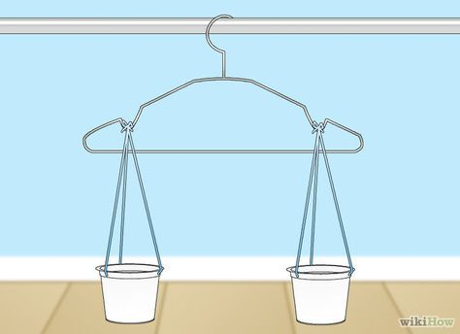
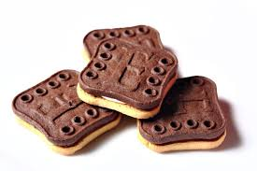
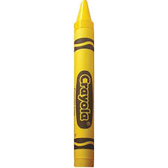
ACTIVIDAD DE DESARROLLO
En esta actividad la realizaremos para saber que objeto pesa mas entre una piedra, una galleta, u borrador, un lápiz , un clip y una crayola
La maestra previamente les coloco agujeros a los vasos por los laterales
Despues los niños pondrán el estambre por los agujeros y lo amarrara al gancho de la parte de arriba
Después podrá colocar un objeto de un lado y del otro algún otro objeto para saber cual es el que pesa mas.

Slide 12
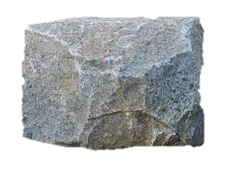
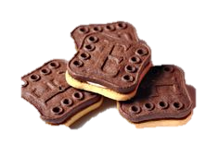
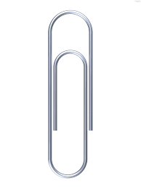

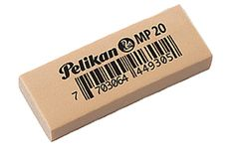
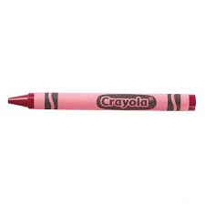
ACTIVIDAD DE CIERRE
para finalizar la maestra enterara a cada niño una hoja de trabajo en la cual el niño tiene que poner que s el objeto es largo o corto, también va a observar si peso mas o menos que el que estaba e el otro vaso.
La maestra les preguntara :
¿ Como sabe cuando un objeto pesa mas que el otro?
¿ como miden un objeto para saber si uno es mas largo o corto?
¿Qué pasaba con el objeto que pesaba menos?
¿Qué pasaba on el que pesaba mas?
imagen | Largo/ corto | Pesa mas/ pesa menos

Slide 13
EVALUACION CONTINUA
INDIADORES | LO LOGRA | EN PROCESO | NO LO LOGRA
Logra diferencias entre largo y corto
Identifica el peso de los objetos
Sabe respetar turnos
Apoya las actividades y participa con sus compañeros

Slide 14
MATRIZ ANALITICA
Referente empírico | Análisis especulativo | ¿Qué puede lograr el alumno al realizar las actividades? | ¿Qué variantes se pueden aplicar según el grado que curse el alumno al abordar las actividades? | Referentes teóricos que expliquen logros a identificar
Se dio inicio a la clase bailando una canción llamada “Soy una serpiente” en donde los niños iban uniéndose a la fila conforme avanzaba la canción, después realizaron una bascula ayudados por la maestra, ya que ella realizó las perforaciones en los vasos, aquí los alumnos colocaron diferentes materiales dentro de los recipientes para poder saber cual era de mayor peso. Y para finalizar, en una hoja de trabajo con dibujos de los objetos que utilizaron para comparar identificaron cual era mas largo o corto y según sus mediciones en la bascula cual era mas pesado o ligero. | En el inicio de la actividad pudimos constatar si los alumnos identificaban conceptos básicos como largo y corto y este fue el punto de partida para continuar con la siguiente actividad. En el desarrollo los niños tuvieron la oportunidad de comparar el peso de algunos objetos con otros, esto para conocer cual de estos objetos era mas pesado o mas ligero. Y al finalizar los pequeños lograron clasificar los objetos largos, corto, pesador y ligeros de acuerdo a sus nociones y lo realizado en la actividad anterior. | El niño puede identificar la longitud de varios objetos a través de la comparación directa. Medir objetos o distancias mediante el uso de unidades no convencionales. Utilizar unidades no convencionales para realizar mediciones con distintos propósitos. | La medición se puede llevar a cabo de diferente maneras y con diferentes propósitos, en preescolar el uso de unidades no convencionales es lo sugerido por los planes y programas de educación vigente, sin embargo para aumentar la complejidad de las actividades podemos emplear distancias más largas y utilizar unidades de medida convencionales sencillas como un medio o un cuarto, esto utilizando un entero que sea de su conocimiento. | Respecto a la medida, se espera que los niños tengan experiencias relacionadas con la longitud, la capacidad y el tiempo. El trabajo se da a partir de experiencias que involucren la comparación, la estimación y la medición con unidades no convencionales. En las actividades es importante tener oportunidades de estimar y verificar la longitud de distancias, la estatura de personas o alguna dimensión de los objetos. En relación con la capacidad, promueva actividades que permitan a los niños ordenar y comparar recipientes (sean de forma similar o distinta) de mayor, menor o igual capacidad. SEP (2017)

Slide 15


LA ENSEÑANZA DE LA GEOMETRÍA EN NIVEL INICIAL

Slide 16

LA RULETA MÁGICA
CAMPO DE FORMACION ACADEMICA: Pensamiento matemático
ORGANIZADOR CURRICULAR 1: Forma, espacio y medida
ORGANIZADOR CURRICULAR 2: Figuras y cuerpos geométricos
APRENDIZAJE ESPERADO:
•Reproduce modelos con formas, figuras y cuerpos geométricos.
•Construye configuraciones con formas, figuras y cuerpos geométricos.
MATERIALES: Ruleta con las figuras geométricas (circulo, cuadrado, rectángulo y triangulo), figuras geométricas de fomi, pegamento, hojas de maquina, colores, marcadores, dibujo en pellón con figuras geométricas.
Lugar: Salón de clases
Tiempo: 1hr
INICIO
Cantar la canción “Soy una figura” mostrando las distintas figuras al ser nombradas
Realizar las siguientes preguntas:
¿ Saben que es una figura?
¿Qué figuras conocen?
¿Dónde han visto figuras?
Dar una explicación sobre las figuras geométricas

Slide 17
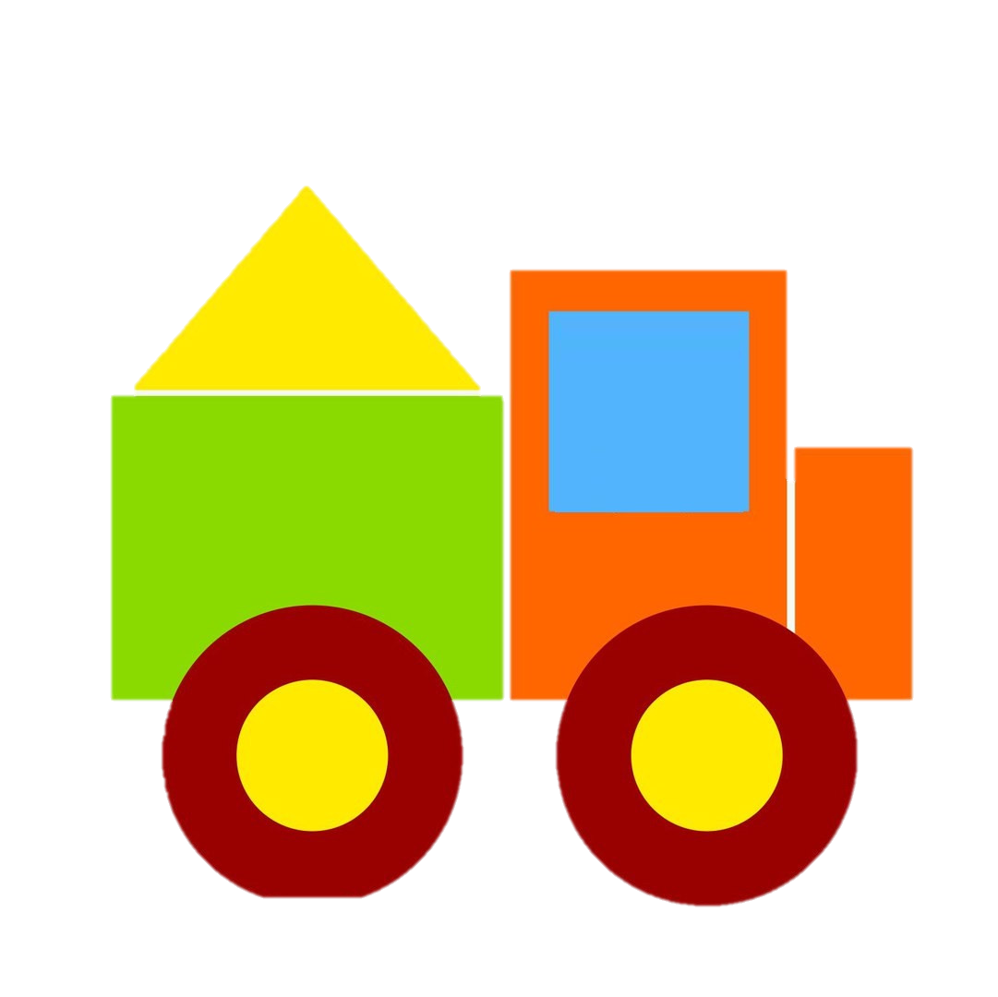
DESARROLLO
Se muestra de manera grupal un dibujo creado por distintas figuras geométricas, los alumnos deben de decir por cuales figuras esta formado, así como también sus características.
Realizar las siguientes preguntas:
¿Saben qué figuras hay en el dibujo?
¿Cuáles son?
¿Creen que podamos formar un dibujo con las figuras geométricas?

Slide 18
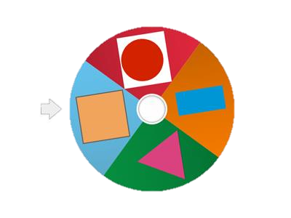
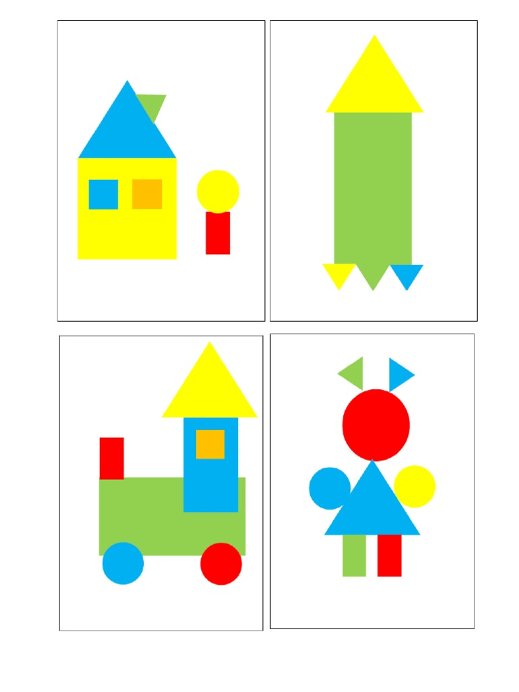
Dividir al grupo en 4 equipos
Pasar a la pizarra a cada equipo, cada integrante debera girar la ruleta de las figuras y tomar la figura que le toco.
En equipo realizaran un dibujo con las figuras geométricas seleccionadas, se debreán usar todas

Slide 19
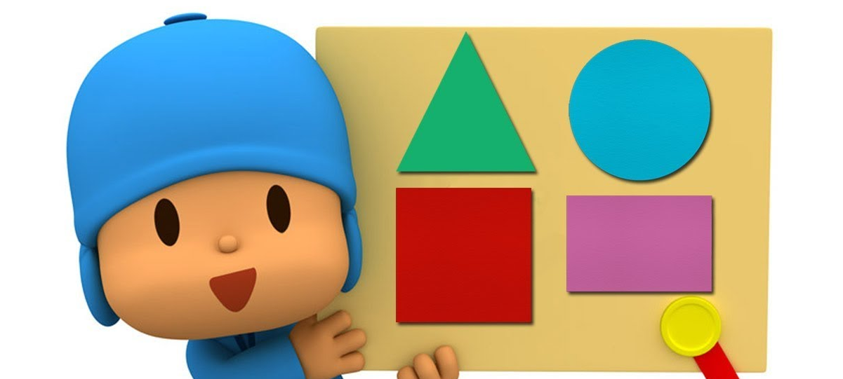
CIERRE
Presentaran el dibujo a todo el grupo, los demás compañeros dirán las figuras que lo forman y el equipo que lo está presentando algunas caracterísitas de las figuras
Retroalimntación:
¿Dónde más podemos encontrar figuras?
¿Tienes algún juguete que tenga una figura?
¿Cuáles figuras forman al salón de clases?

Slide 20
EVALUCIÓN CONTINUA
INDICADORES | LO LOGRA | EN PROCESO | NO LO LOGRA
Identifica más de 2 figuras geométricas
Describe figuras geométricas
Usa y combina figuras para formar otras
Reconoce diferencias entre las figuras geométricas

Slide 21
MATRIZ ANALITICA
Referente empírico | Análisis especulativo | ¿Qué puede lograr el alumno al realizar las actividades? | ¿Qué variantes se pueden aplicar según el grado que curse el alumno al abordar las actividades? | Referentes teóricos que expliquen logros a identificar
Para iniciar la actividad se canto la canción “Soy una figura” y se realizaron preguntas sobre los aprendizajes previos de los alumnos. Después se coloco una figura de un camión construida con figuras geométricas, donde los alumnos identificaron por cuales figuras estaba conformado, posteriormente utilizando una ruleta, los alumnos construyeron configuraciones con las figuras que la ruleta sugería. Y para finalizar lo pequeños expusieron su dibujo explicando por cuales figuras estaba conformada, que características tenían estas figuras y donde habían observado esa construcción. | En la actividad de inicio pudimos constatar los conocimientos previos con los que contaban los alumnos sobre las figuras geométricas básicas, tanto su nombre como su numero de lados. En el desarrollo lo alumnos mencionaron características de las figuras geométricas que observaban, como el color, el nombre, y su numero de lado, a demás de identificar el modelo que conformaban juntas. Y para finalizar realizaron su propia construcción son las figuras asignadas por la ruleta, lo que les dio oportunidad de desarrollar su creatividad y la capacidad para resolver problemas. | Mediante estas actividades los alumnos logran reproducir modelos con formas, figuras y cuerpos geométricos. Construir configuraciones con formas, figuras y cuerpos geométricos. Desarrollar el pensamiento critico y analítico al observar e identificar algunas figuras.. Expresarse y explicar lo realizado les permite fortalecer la autonomía. | Las figuras geométricas en preescolar se abordan desde lo mas sencillo, se comienza por las figuras básicas como el circulo, el cuadrado y el triangulo, según sea el grado se puede aumentar la dificultad al utilizar figuras con mayor numero de lados y con modelos y configuraciones mas complejas, es decir con mayor numero de figuras y con más lados. | Los conocimientos geométricos pueden ser adquiridos por los alumnos en el marco de un trabajo intelectual matemático de resolución y análisis de problemas, de debate y argumentación acerca de los mismos, que les permita, simultáneamente a la apropiación de aspectos o recortes de dichos “objetos del saber”, acceder a un modo de pensar, a un modo de producir. Quantara y Resia (2009)

